Slide 1
المحاضرة الثالثة: مهارات الاتصال
د. عثمان بن علي القحطاني

Slide 2
تذكر

Slide 3
تذكر المصطلحات التالية
Friendship الصداقة
First impression is the last impression
الانطباع الأول هو الانطباع الأخير
Social phobia الرهاب الاجتماعي
Social anxiety القلق الاجتماعي
Personal Information المعلومات الشخصية
Syllabus مفردات المقرر/ الخطة الزمنية
Ideal- Self الذات المثالية
Self-Image صورة الذات
Self Esteem تقدير الذات

Slide 4
نشاط فردي
استخدم الجدول التالي في تقييم العروض التقديمية من زملائك

Slide 5
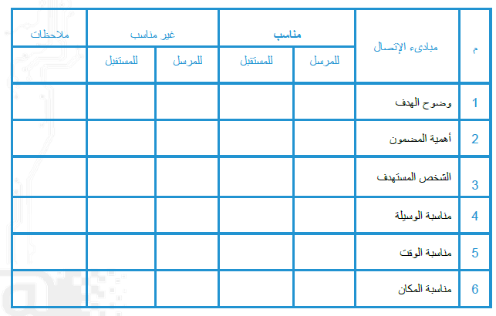

Slide 6
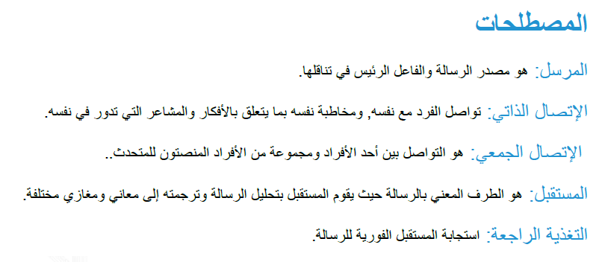
تذكر

Slide 7
حدد نمط كل اتصال فيما يلي؟

Slide 8
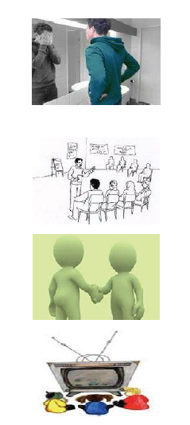

Slide 9
اتصال ذاتي
اتصال شخصي
اتصال جماهيري
اتصال جمعي

Slide 10
ناقش ما تعرفه عن

Slide 11
هرم ماسلو
ابراهام ماسلو ( 1908-1970) عالم نفس أمريكي.
وضع نظرية تقسم حاجات الإنسان في هرم يبدأ من القاعدة إلى القمة، يتكون الهرم من خمسة مكونات

Slide 12
هرم ما سلو
تأكيد الذات: قدراته في الابتكار والاستقلالية
الحاجة إلى التقدير: الاحترام، التقدير والشكر، والتعزيز
الحاجات الاجتماعية: الأسرة، الصدقات، قبول الآخرين
الحاجة إلى الأمن: بيئة آمنة، سكن، وظيفة...
حاجات فسيولوجية: الطعام والهواء والماء والزواج... حاجات أساسية

Slide 13
نشاط (2) ناقش
مفهوم الثقة بالنفس؟

Slide 14
مفهوم الثقة بالنفس
القوة الداخلية التي تمنح الفرد شعوراً بقدرته وأهميته وكفاءته

Slide 15
نشاط (3) أكمل الجدول التالي
أماط الشخصية | التعريف
الشخص الواثق بنفسه
الشخص العدواني
الشخص المساير
الشخص المتكبر

Slide 16
نشاط (3) أكمل الجدول التالي
أماط الشخصية | التعريف
الشخص الواثق بنفسه | يعرف حقوقه وواجباته، يحقق أهدافه دون إلحاق الأذى بغيره، يطرح أفكاره بكل ثقة، يقدر مسئولية الكلمة، ويحترم أفكار آراء غيره.
الشخص العدواني | يحقق أهدافه الشخصية بأي وسيلة ينتهك حقوق الآخرين بحجة تحقيق أهدافه لا يقدر مسئولية الكلمة، ولا يراعي مشاعر الآخرين يواجه الآخرين بشكل سلبي لا يتقيد بآداب الحديث
الشخص المساير | لا يعرف حقوقه ويتجاهل واجباته لا يستطيع الدفاع عن حقوقه خاضع لآراء الآخرين مهما كانت لا يملك قوة نفسية لمواجهة الآخرين
الشخص المتكبر | يركز على حقوقه ويتجاهل واجباته يقلل ويقزم من الآخرين لا يظهر بصورته الحقيقية أمام الآخرين يري أنه قوي نفسياً وأفضل من بقية الناس ينكسر نفسياً عندما يتغلب عليه الآخرين لا يستخدم العنف

Slide 17
جلسة عصف ذهني
ناقش خطوات تنمية الثقة بالنفس؟

Slide 18
تنمية الثقة بالنفس
التواصل مع الذات
الإعداد الجيد عند التواصل مع الآخرين
الاتجاهات الإيجابية نحو الآخرين والحوار معهم

Slide 19
نشاط عملي
في مجموعات تعاونية ناقش بعض أنماط الشخصيات التي واجهتك في حياتك منها: المتكبر والعدواني والمساير والواثق بنفسه، كيف تواجه مشكلات التكبر داخلك؟

Slide 20
نشاط (4) ناقش
مفهوم الصداقة؟

Slide 21
الصداقة
تتميز الصداقة بالاستمرارية تحت الظروف المختلفة
علاقة اجتماعية بين اثنين أو أكثر تقوم على التوافق

Slide 22
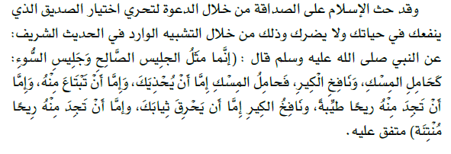

Slide 23
نشاط تعاوني
ناقش وجهة نظرك في أهم صفات الصديق الجيد؟

Slide 24
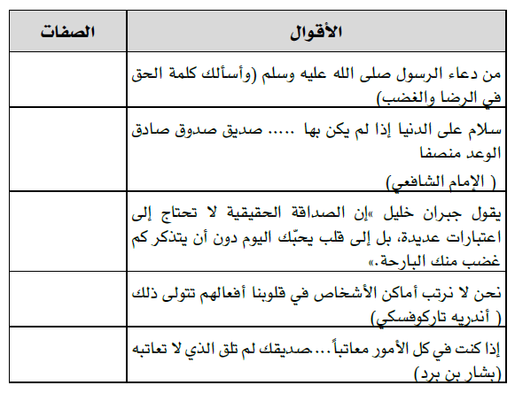

Slide 25
مهارات الاتصال مع الصديق
تحمل مسئولية ثقة زميلك بك
احترم مشاعر صديقك
تجنب الاستهزاء والسخرية والإيذاء اللفظي
التنافس بينك وبين صديقة لتقوية العلاقة وليس للخلاف

Slide 26
نشاط من خلال المناقشة
من هو الآخر؟ وما مفهوم الآخر؟

Slide 27
نشاط من خلال المناقشة
من هو الآخر؟ وما مفهوم الآخر؟

Slide 28
مفهوم الآخر
كل من هم غير الذات

Slide 29
نموذج (ديل كارينجي) للحصول على محبة الآخرين
ابتسم بصورة حقيقية في وجه الآخرين
الاهتمام الصادق بالآخرين وجعلهم يشعرون أنهم مهيمون
الاستماع الجيد للآخرين
تشجيع الآخرين للتحدث عن أنفسهم

Slide 30
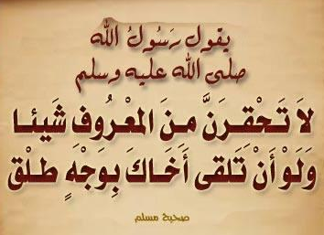

Slide 31
اختبر بوصلة شخصيتك

Slide 32
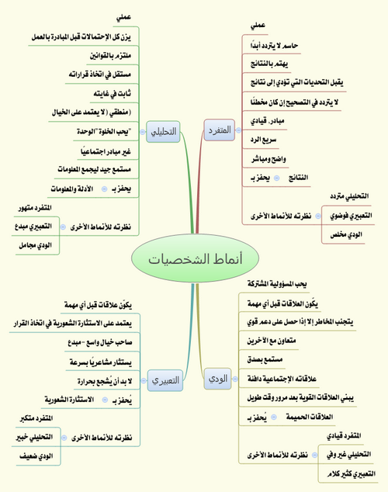

Slide 33
ناقش مفهوم
الرهاب الاجتماعي أو اضطراب القلق الاجتماعي؟

Slide 34
الرهاب الاجتماعي
خوف الفرد من التواصل والاندماج مع الآخرين وشعوره بأن الآخرين يلاحظونه ويقيمونه بصفة مستمرة

Slide 35
أسباب الرهاب الاجتماعي
التنشئة الاجتماعية التي لا تغرس الثقة
الأساليب التعليمية الخاطئة
ندرة الفرص المتاحة للتحدث والحوار والمناقشة
العنف الأسري اللفظي أو البدني

Slide 36
علاج الرهاب الاجتماعي
استيعاب الفرق بين الحياء والقلق الاجتماعي
التوقف عن العادات والسلوكيات الاجتماعية الخاطئة
توافر فرص الحوار داخل الأسرة والمدرسة
تعزيز الثقة بالنفس

Slide 37
ماذا تعلمنا اليوم؟
ما مستويات هرم ماسلو؟
ما طرائق علاج الرهاب الاجتماعي ؟
ما آليات تنمية الثقة بالنفس؟

Slide 38
إعداد للمحاضرة القادمة

Slide 39
مفهوم وأهمية العمل التطوعي

